Slide 1

可视化_拉普拉斯矩阵
小组：徐沁玫、 张炜晨、石大川、周天立、史伊凡、王思曼
清华大学 数据可视化 期中作业答辩

Slide 2
1 背景介绍
目 录
2 拉普拉斯矩阵
contents
3 可视化分析
4 展望

Slide 3
一、背景介绍
图的定义
图的数据结构
超图的特殊意义

Slide 4
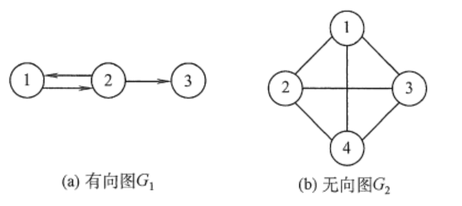
背景介绍_图的定义
01
定义：
图(Graph)是由顶点的有穷非空集合V 和顶点之间边的集合E 组成，
通常表示为: G = ( V , E ) 。
特点：
线性表：数据元素之间是被串起来的，仅有线性关系，每个数据元素只有一个直接前驱和一个直接后继。
树：数据元素之间有着明显的层次关系，并且每一层上的数据元素可能和下层中多个元素相关，但仅上下层。
图：结点之间的关系可以是任意的，图中任意两个数据元素之间都可能相关。
分类：

Slide 5
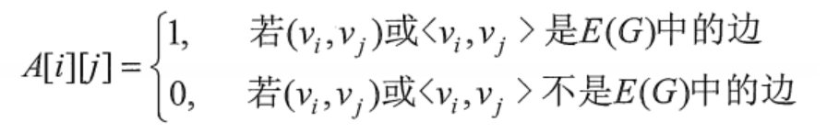
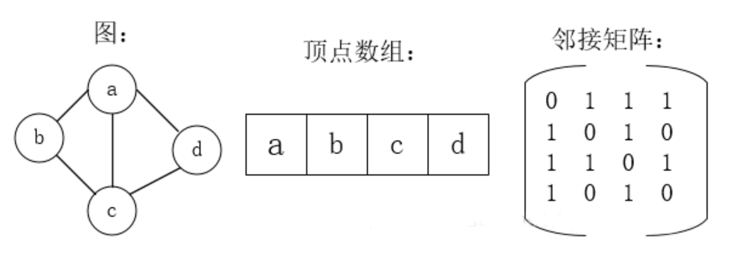
背景介绍_图的数据结构
01
图的数据存储结构：
邻接矩阵法、邻接表法、十字链表法、邻接多重表法
图的邻接矩阵(Adjacency Matrix) 存储方式是用两个数组来表示图。
一个一维数组存储图中顶点信息，
一个二维数组(称为邻接矩阵)存储图中的边或弧的信息。
图的存储结构：以无向图为例

Slide 6

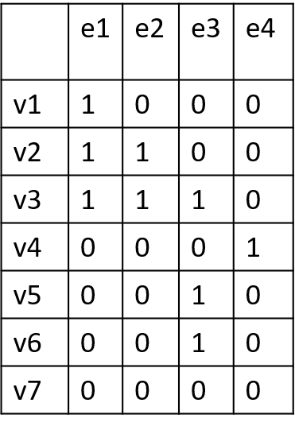
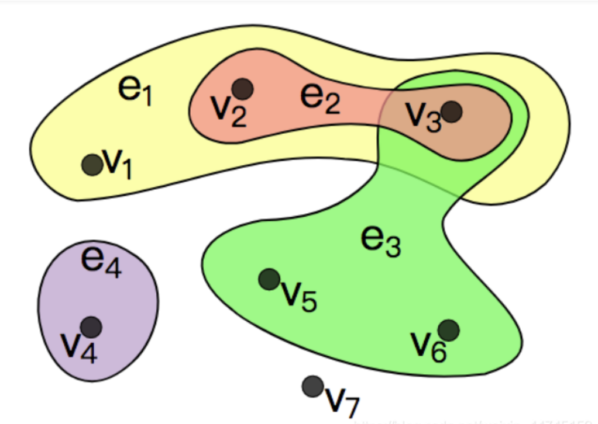
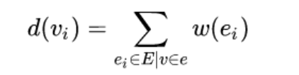
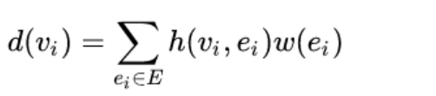
背景介绍_超图的特殊意义
01
图的局限性：
数据的关系：边仅能链接两个顶点。
多维信息的丢失：文献检索的相互引用、多属性数据的相互关联…
超图的特点：
较强的数据样本间非线性高阶关联的刻画和挖掘能力。
一条边，可以链接2个以上顶点，表征更为复杂的数据关系。
超图的存储结构：
 | e1 | e2 | e3 | e4
v1 | 1 | 0 | 0 | 0
v2 | 1 | 1 | 0 | 0
v3 | 1 | 1 | 1 | 0
v4 | 0 | 0 | 0 | 1
v5 | 0 | 0 | 1 | 0
v6 | 0 | 0 | 1 | 0
v7 | 0 | 0 | 0 | 0
元素的赋值方式
超图的关联矩阵
顶点的度

Slide 7
二、拉普拉斯矩阵
拉普拉斯矩阵的推导
拉普拉斯矩阵的意义

Slide 8
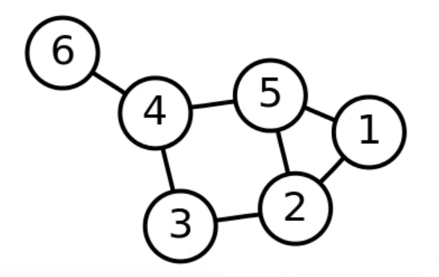

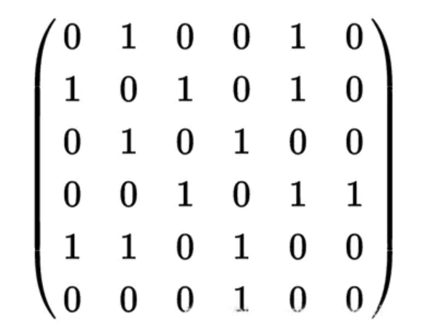
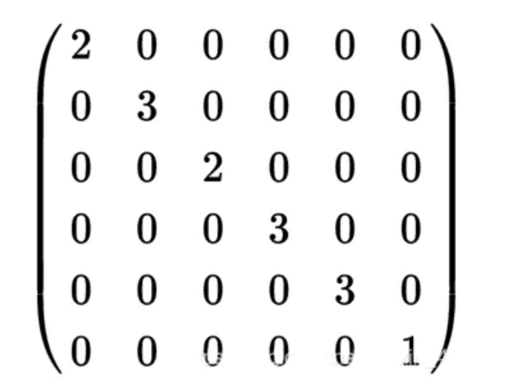
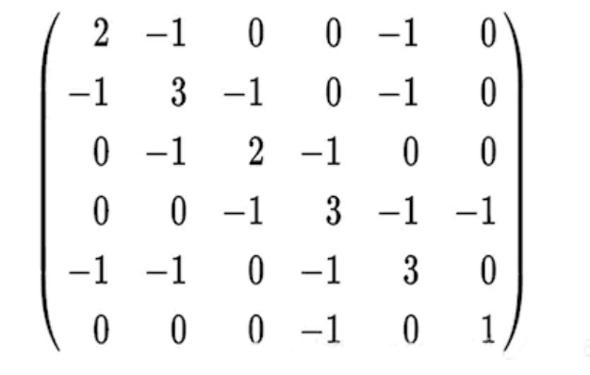
拉普拉斯矩阵_如何推导
02
给定无向图G = (V,E) 如下图所示，V是顶点集合，顶点数为6，E为边集合：
L的正则化
拉普拉斯矩阵
定义为L = D - A
图的邻接矩阵A
矩阵的度D
L正则化前的拉普拉斯矩阵

Slide 9

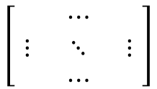
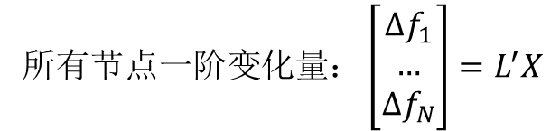




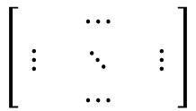

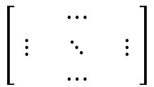
拉普拉斯矩阵_形象理解
以水塔为例：
超图拉普拉斯矩阵
节点的邻接矩阵H
超边的邻接矩阵A
h1
所有节点一阶变化量$：\left[\begin{matrix}{∆f}_{1} \\ … \\ {∆f}_{N}\end{matrix}\right]=L^{′}X$
$$\left[\begin{matrix} & ⋯ & \\ ⋮ & ⋱ & ⋮ \\ & ⋯ & \end{matrix}\right]$$
$$\left[\begin{matrix} & ⋯ & \\ ⋮ & ⋱ & ⋮ \\ & ⋯ & \end{matrix}\right]$$
h2
h5
超图的邻接矩阵$Θ$
h6
$$e_{1}$$
$$\left[\begin{matrix} & ⋯ & \\ ⋮ & ⋱ & ⋮ \\ & ⋯ & \end{matrix}\right]$$
$$e_{2}$$
$$e_{3}$$
超图的拉普拉斯矩阵$L^{′}$
$$\left[\begin{matrix} & ⋯ & \\ ⋮ & ⋱ & ⋮ \\ & ⋯ & \end{matrix}\right]$$
h3
h4

Slide 10
拉普拉斯矩阵_意义
02
在机器学习、多维信号处理等领域，凡涉及到图论的地方，就有拉普拉斯矩阵；
谱图论和图信号处理总是专注于图拉普拉斯矩阵
因为图拉普拉斯矩阵能够描述图的变化程度，能够定义图的频率。
优良性质：
拉普拉斯矩阵的n个特征值都是非负值。最小特征值是0，拉普拉斯矩阵每一行的和均为0；
图信号的频率值即为图拉普拉斯矩阵的特征值。
图拉普拉斯矩阵是半正定实对称矩阵。
拉普拉斯矩阵的特征值有一些很好的实际含义。例如，最小非零特征值是图的代数连通度；特征值中0出现的次数就是图连通区域的个数。

Slide 11
三、可视化分析
可视化什么？
如何实现可视化？
可视化演示

Slide 12
可视化分析_我们想可视化什么？
03
介绍拉普拉斯方程
直接通过增加、减少点的数量→改变（v，e）新的超图
拖动点位置等操作，形成新的超图→改变e，新的超图
新的超图→自动计算出新的正则化后的拉普拉斯矩阵

Slide 13
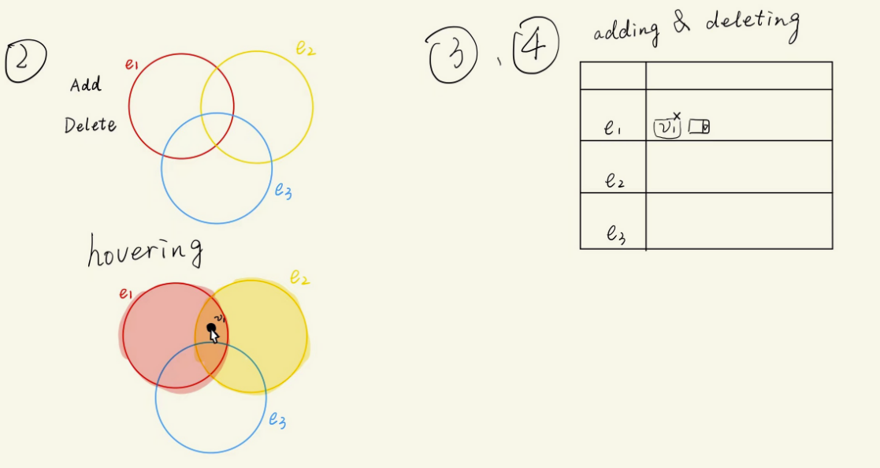
可视化分析_如何实现可视化？
03
实现方式：
→图的元素输入（顶点、超边）
→顶点+超边的绘制与交互
→（v，e）存储数据更新
→邻接矩阵、矩阵的度运算
→拉普拉斯矩阵计算→正则化→输出
技术难点：
超图转化成表格
↓
从图到表格的数据转化 → 找JavaScript的库、引入vue的包来实现
Script手稿

Slide 14
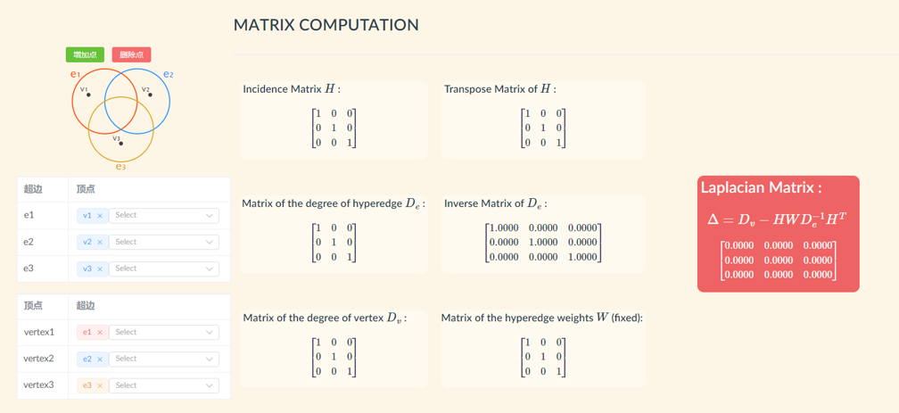
可视化分析_可视化效果展示
03
还有一个小视频

Slide 15
四、展望

Slide 16
总结_展望
04
给边赋权重后的矩阵计算
后续的应用可视化
最佳路径算法可视化
最小生成树算法可视化
……

Slide 17
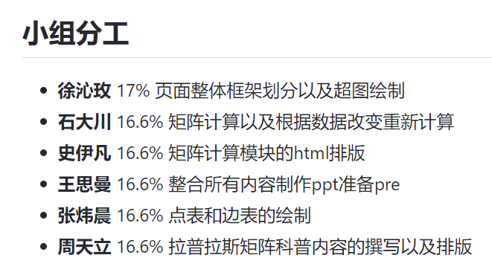
分工

Slide 18
感谢大家，请批评指导
清华大学 数据可视化 期中作业答辩

